Slide 1
FaaS

Slide 2
Aktualität
AWS Lambda 2014
Google Functions 2016
Azure Functions (Microsoft) 2016

Slide 3
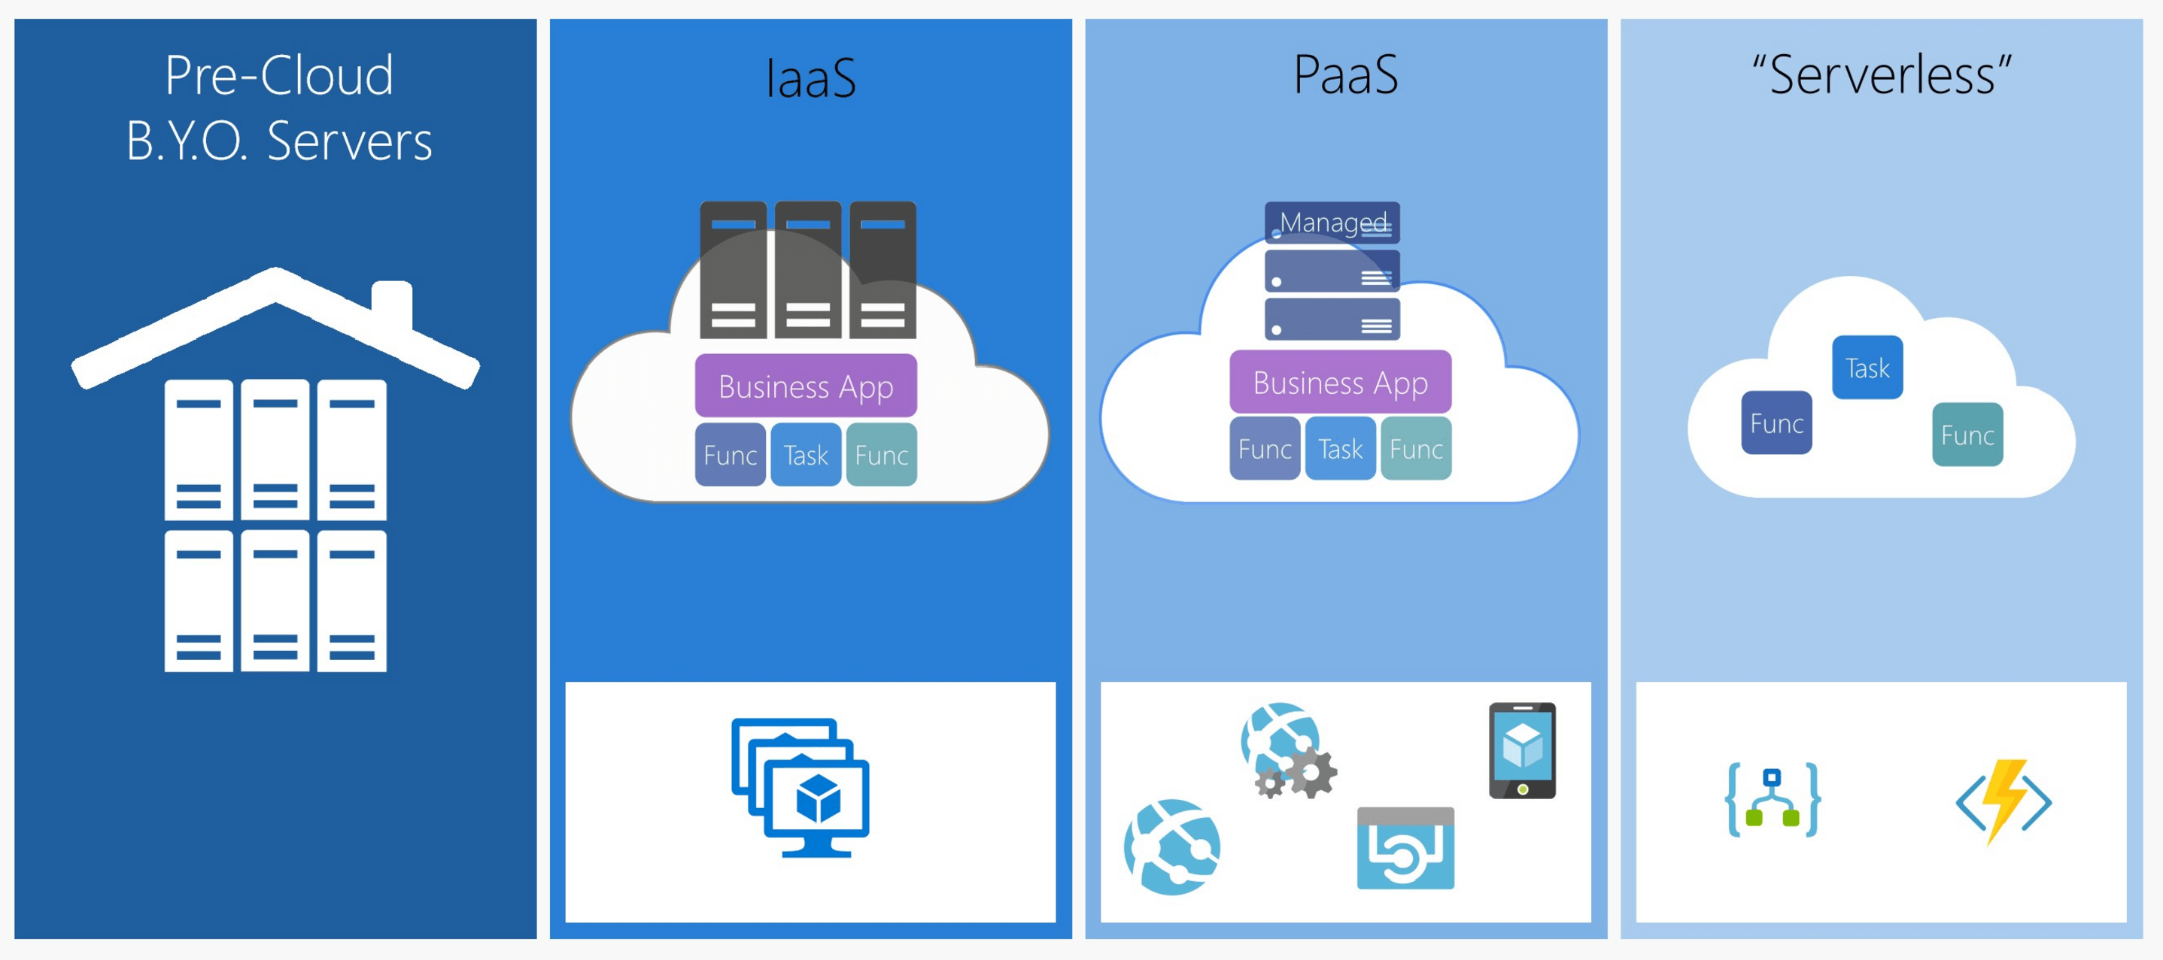
Grundkonzept

Slide 5
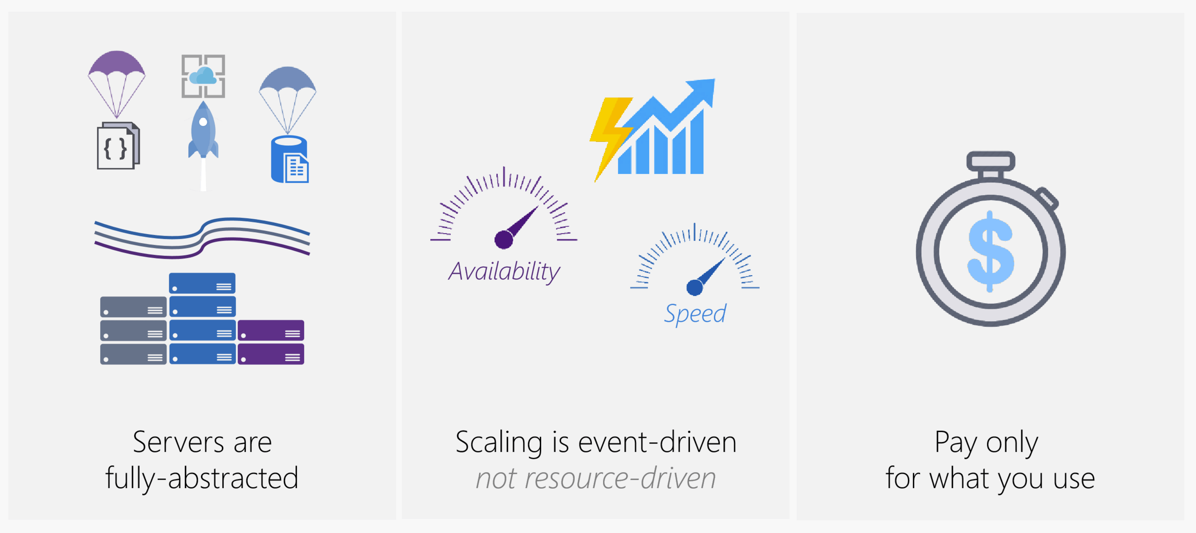
Vorteile

Slide 6
Vorteile
Leistung Variabel
Keine Kosten für nicht genutzte Server
Einfacheres Programmieren
Bessere Nutzung der Resourcen

Slide 7
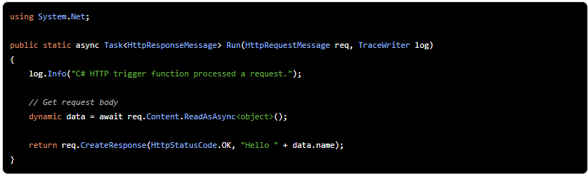
Beispielcode
Einfaches Beispiel für ein Request (Azure Functions)

Slide 8
Quellen
1: https://stackify.com/function-as-a-service-serverless-architecture/
2: https://www.computerwoche.de/a/ein-ausflug-in-die-welt-der-serverless-architekturen,3331496
3: http://t3n.de/news/serverless-computing-server-code-849986/
4: https://www.youtube.com/watch?v=nzOE6pIg6Pw

